Slide 1

第三小组报告
樊钰、黄磊、刘晏铭

Slide 2

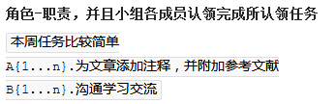
0
扉页

Slide 3
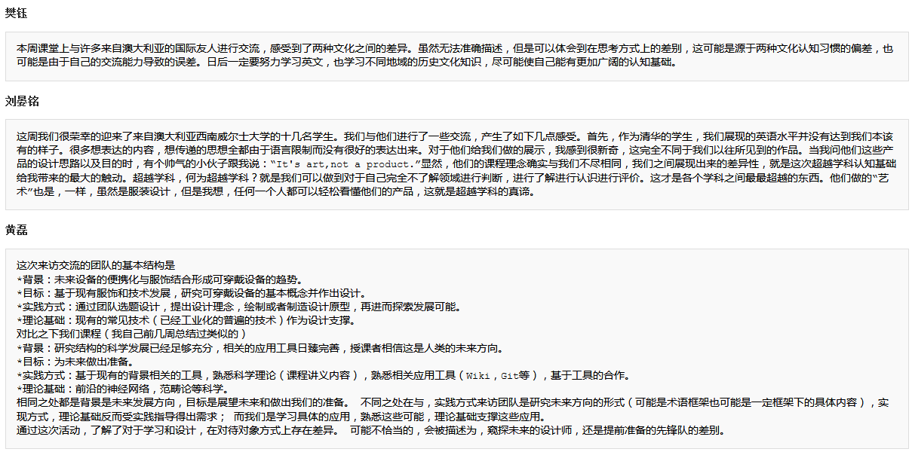
1
学习交流

Slide 4
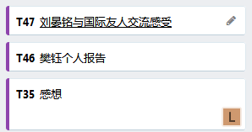
1
学习交流

Slide 5
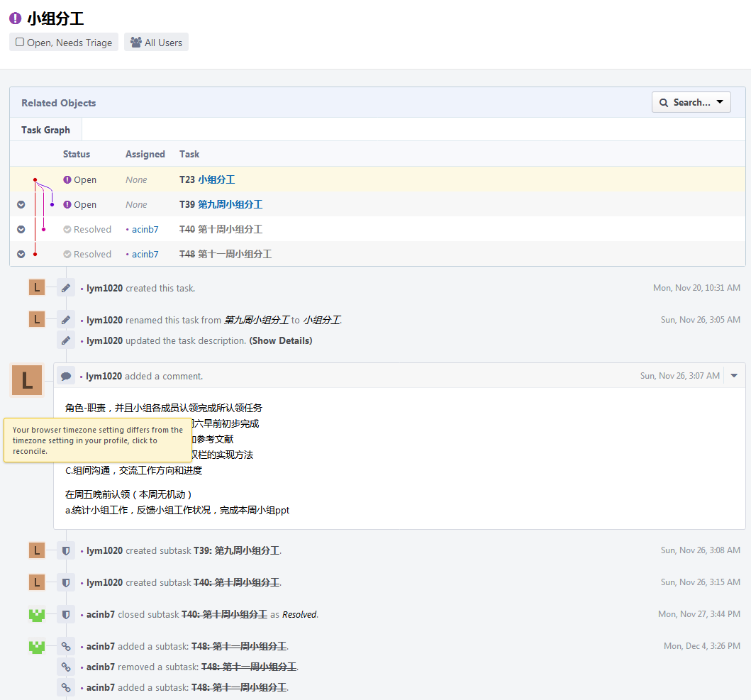
2
Phrabricator

Slide 6
Thanks
For
Your
Attention
感谢您的聆听

